Slide 1
신입생 세미나
pandas rolling()
2019036083 강민구
2024.09.06

Slide 2
pandas.rolling()
rolling()
기간이동 계산
현재 열에 대하여 일정 크기의 window를 이용하여 window 안의 값을 추가 메서드를 통해 계산하는 메서드
추가 메서드
mean() : 이동 평균
sum() : 이동 합계
min(), max() : 이동 최솟값, 최댓값
std(), var() : 이동 표준편차, 분산
apply(func) : 사용자 정의 함수 적용
주로 시계열 데이터 분석에서 사용
window 크기에 맞는 데이터가 충분하지 않으면 NaN을 반환
window 사이즈만큼 데이터 처리

Slide 3
pandas.rolling()
rolling() parameter
window
window 사이즈 설정
min_periods
계산에 필요한 최소 관측치 개수 지정
center
True – 중앙에서 시작
False – 왼쪽부터 오른쪽으로 이동하며 계산
win_type
가중치 윈도우를 사용할 경우, 가중치 종류를 지정
boxcar-모든 요소에 동일 가중치, triang-가운데 값에 큰 비중
on
특정 열에 대한 롤링 연산 지정
axis
연산을 적용할 축 지정
method
single – 단일스레드를 사용하여 계산 수행
table – 병렬처리 Ex) 다차원 데이터

Slide 4
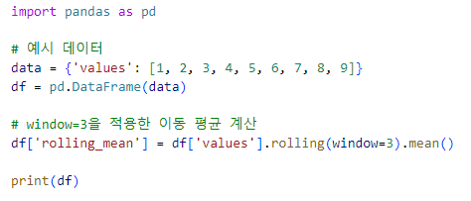
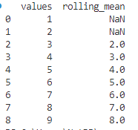
pandas.rolling()
1 | 2 | 3 | 4 | 5 | 6 | 7 | 8 | 9

Slide 5
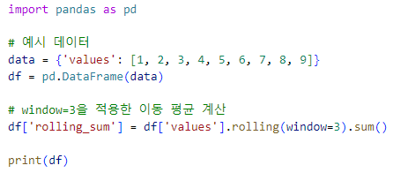
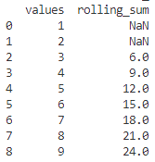
pandas.rolling()
1 | 2 | 3 | 4 | 5 | 6 | 7 | 8 | 9

Slide 6

numpy.roll()
roll()
배열의 요소들을 지정된 축을 기준으로 순환 이동하는 함수
배열 요소를 회전시킴
parameter
배열
shift - 이동할 요소의 개수, 양수면 오른쪽으로 이동
axis – 이동을 적용할 축, None일 경우 1차원으로 간주

Slide 7
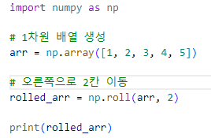
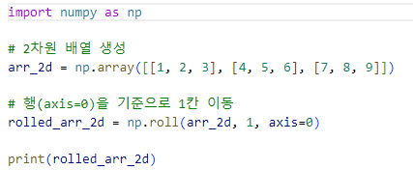


numpy.roll()

